Slide 1
Ο ΓΡΑΜΜΟΥΛΗΣ
ΚΑΙ
Η ΦΩΝΟΥΛΑ
3^{ο} ΝΗΠΙΑΓΩΓΕΙΟ ΣΗΠΙΑΔΟΣ- ΜΗΛΙΝΑΣ

Slide 2
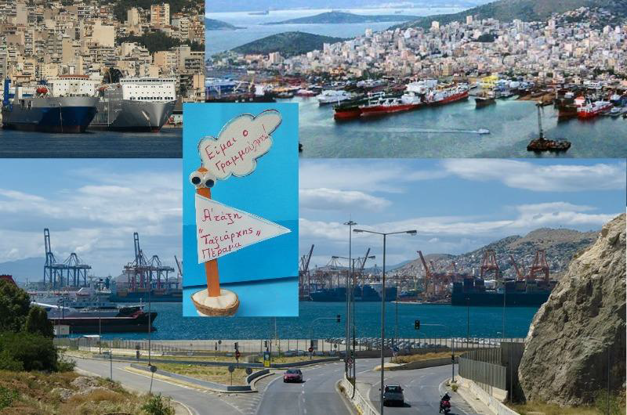
Στο λιμάνι της Μηλίνας έφτασε μια μέρα του Ιανουαρίου ένα όμορφο καράβι με κατάρτι και πανιά. Από το καράβι κατέβηκαν ο Γραμμούλης και η Φωνούλα. Και φυσικά το πρώτο μέρος που αποφάσισαν να επισκεφτούν και να γνωρίσουν ήταν το Νηπιαγωγείο μας!!! Το Νηπιαγωγείο της Μηλίνας!! Πρώτα συστήθηκαν με τους μικρούς μας μαθητές και μας είπαν ότι ξεκίνησαν το ταξίδι τους από το Πέραμα!!! Και μας φέρνουν τους χαιρετισμούς των παιδιών της Α’ τάξης από τα Εκπ. Ταξιάρχης του Περάματος. Στη συνέχεια μας είπαν μια ιστορία για την πρώτη φορά που επισκέφτηκαν ένα σχολείο σε μια χώρα μακρινή!!!

Slide 3
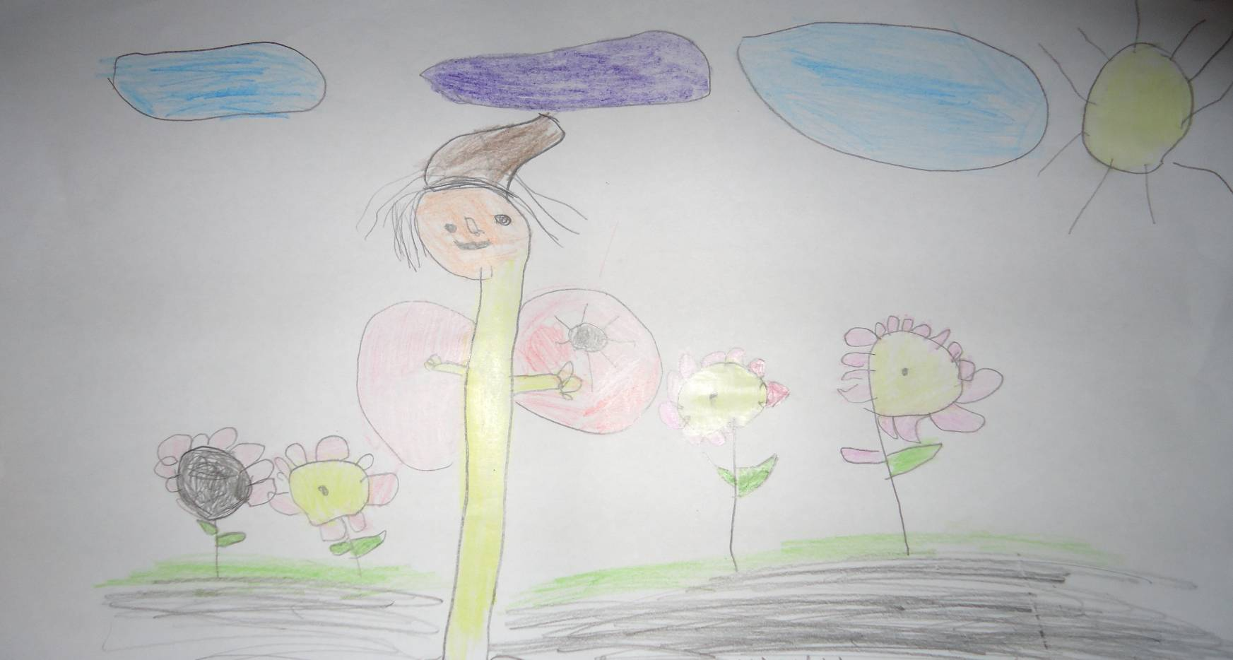
Μια φορά κι έναν καιρό ζούσε ένας μικρός πρίγκιπας που τον φώναζαν Γραμμούλη.
Kι αν αναρωτιέστε γιατί;;; Ήταν αδύνατος πολύ!!!
Σαν μια πολύ λεπτή γραμμή……

Slide 4
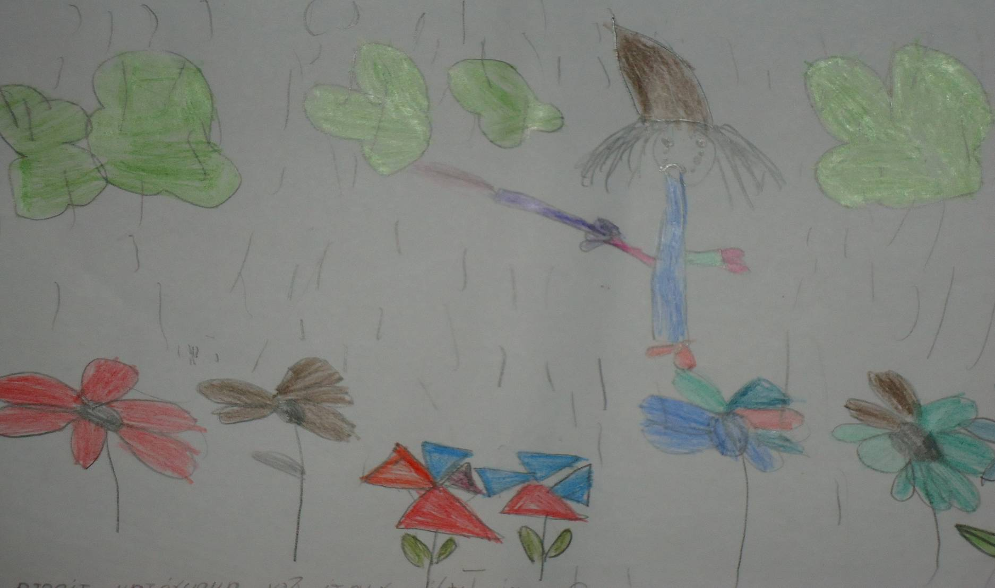
Ζούσε σε μια χώρα ήσυχη πολύ!!
Δεν ακουγόταν τίποτα, κανένας ήχος, καμιά φωνή!
Ώσπου……

Slide 5
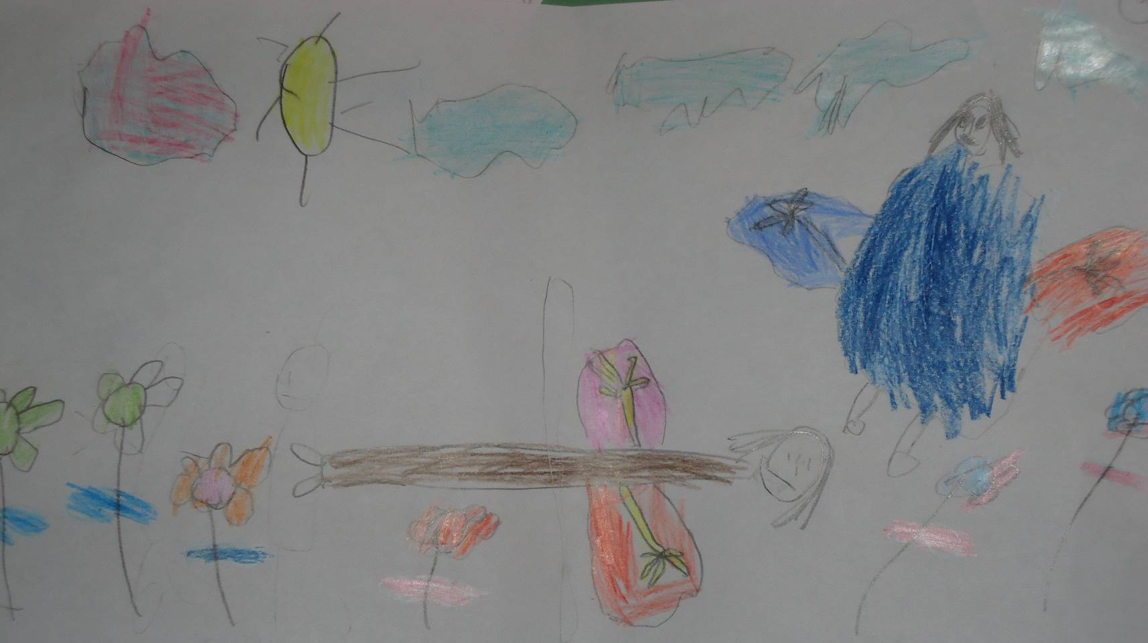
Μια μέρα εκεί που κοιμόταν τον ξύπνησε μια γλυκιά και όμορφη φωνή.
Μια μικρή παιχνιδιάρικη Nεράιδα η Φωνούλα του χάιδεψε τ’ αυτιά!!!!
Ο Γραμμούλης άρχισε να γελά γιατί γαργαλήθηκε.

Slide 6
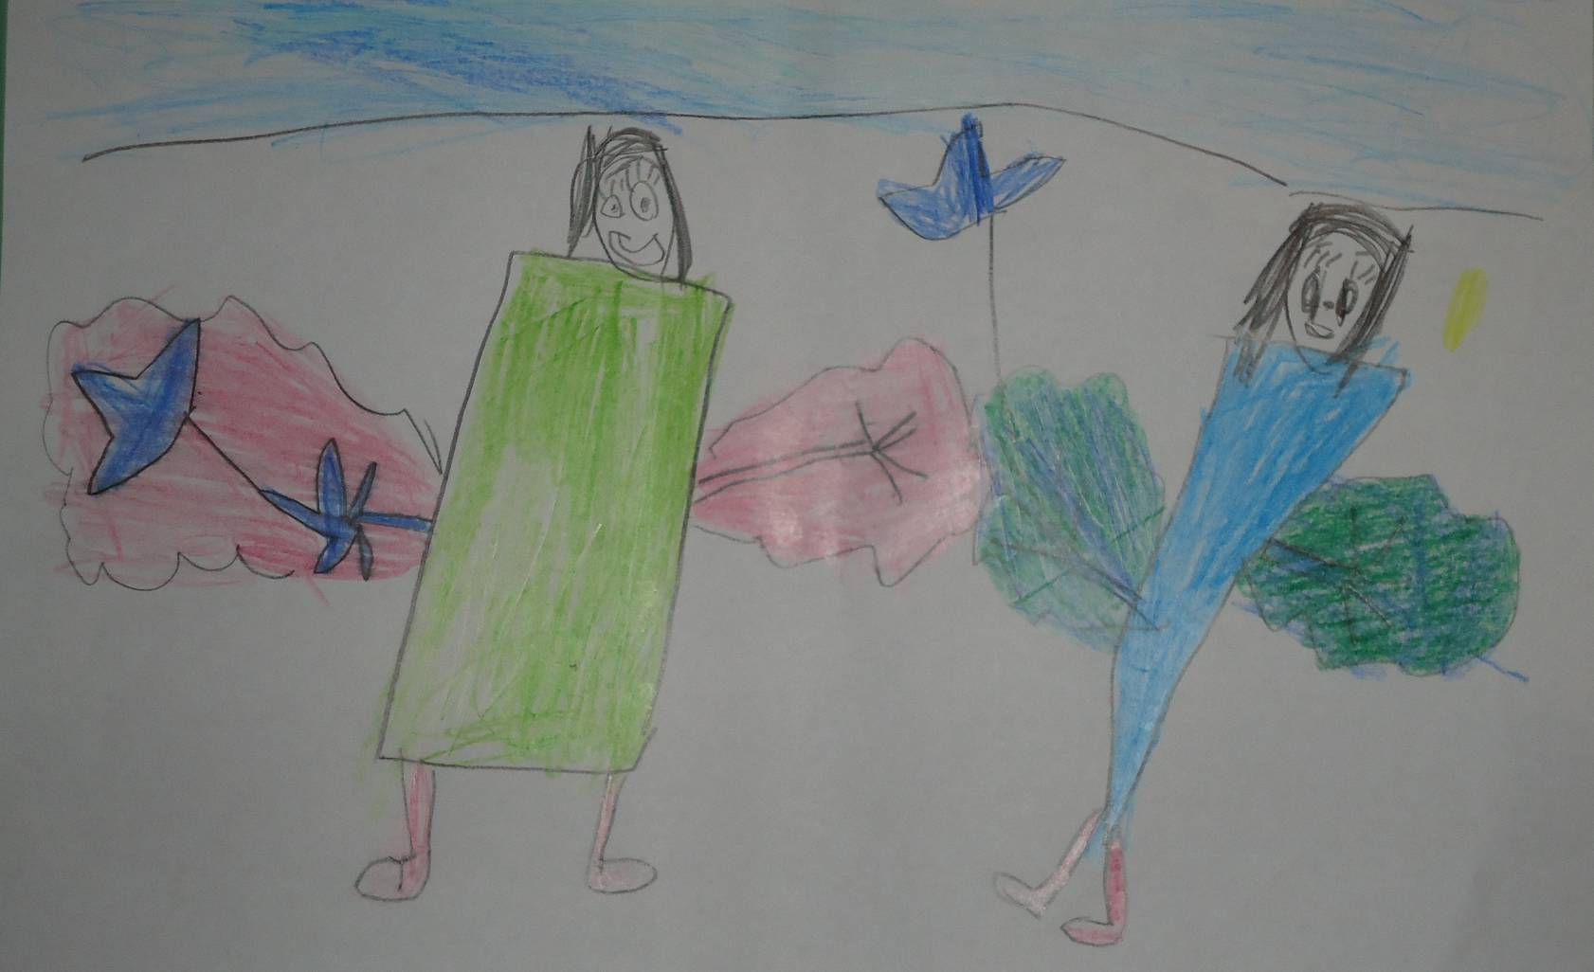
-Ε!!! Πού είσαι;;;; Ρώτησε με χαρά.
Και σκέφτηκε: <<Nα κάποιος για να παίξουμε μαζί!!>>
-Δεν μπορείς να με δεις!! Είμαι αόρατη!!! Απάντησε η νεράιδα Φωνούλα.
Ο Γραμμούλης έβαλε τα κλάματα. Πόσο ήθελε έναν φίλο!!!!

Slide 7
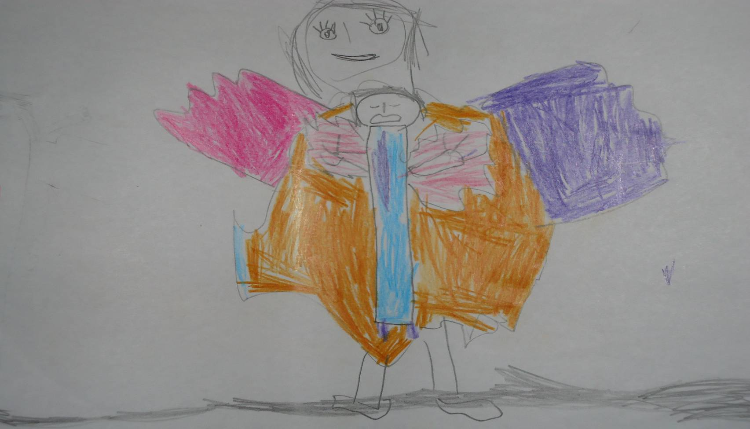
Η Νεράιδα Φωνούλα έσκυψε να τον παρηγορήσει. Τον αγκάλιασε με αγάπη και τότε έγινε κάτι μαγικό. Κάτι που μόνο στον κόσμο των Νεράιδων συμβαίνει!! ΕΝΩΘΗΚΑΝ ΓΙΑ ΠΑΝΤΑ!!! Έγιναν μια αχώριστη παρεούλα!! Μια μεγάλη αγκαλιά!!! Αλλά τώρα πια ήταν και οι δύο αόρατοι….

Slide 8
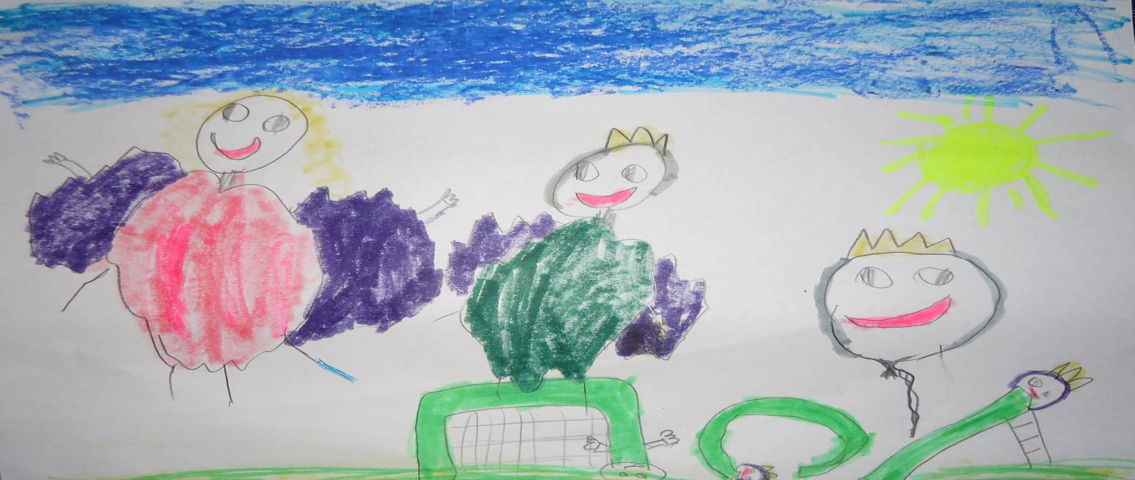
Αυτό δεν τους πείραζε, γιατί μαζί έπαιζαν πολλά παιχνίδια και περνούσαν ωραία!!! Από τη στιγμή που ΕΝΩΘΗΚΑΝ ΓΙΑ ΠΑΝΤΑ και έγιναν μια αχώριστη παρεούλα απέκτησαν δύναμη. Με συνεργασία έκαναν θαύματα!!!! Ο Γραμμούλης μεταμορφωνόταν με τη βοήθεια της Νεράιδας Φωνούλας σε διάφορα παιχνίδια. Πότε γινόταν μπάλα, πότε τσουλήθρα, πότε τέρμα για να παίζουν ποδόσφαιρο….
Η κάθε τους μέρα ήταν γεμάτη χαρά, γέλια και πολύ παιχνίδι!!

Slide 9
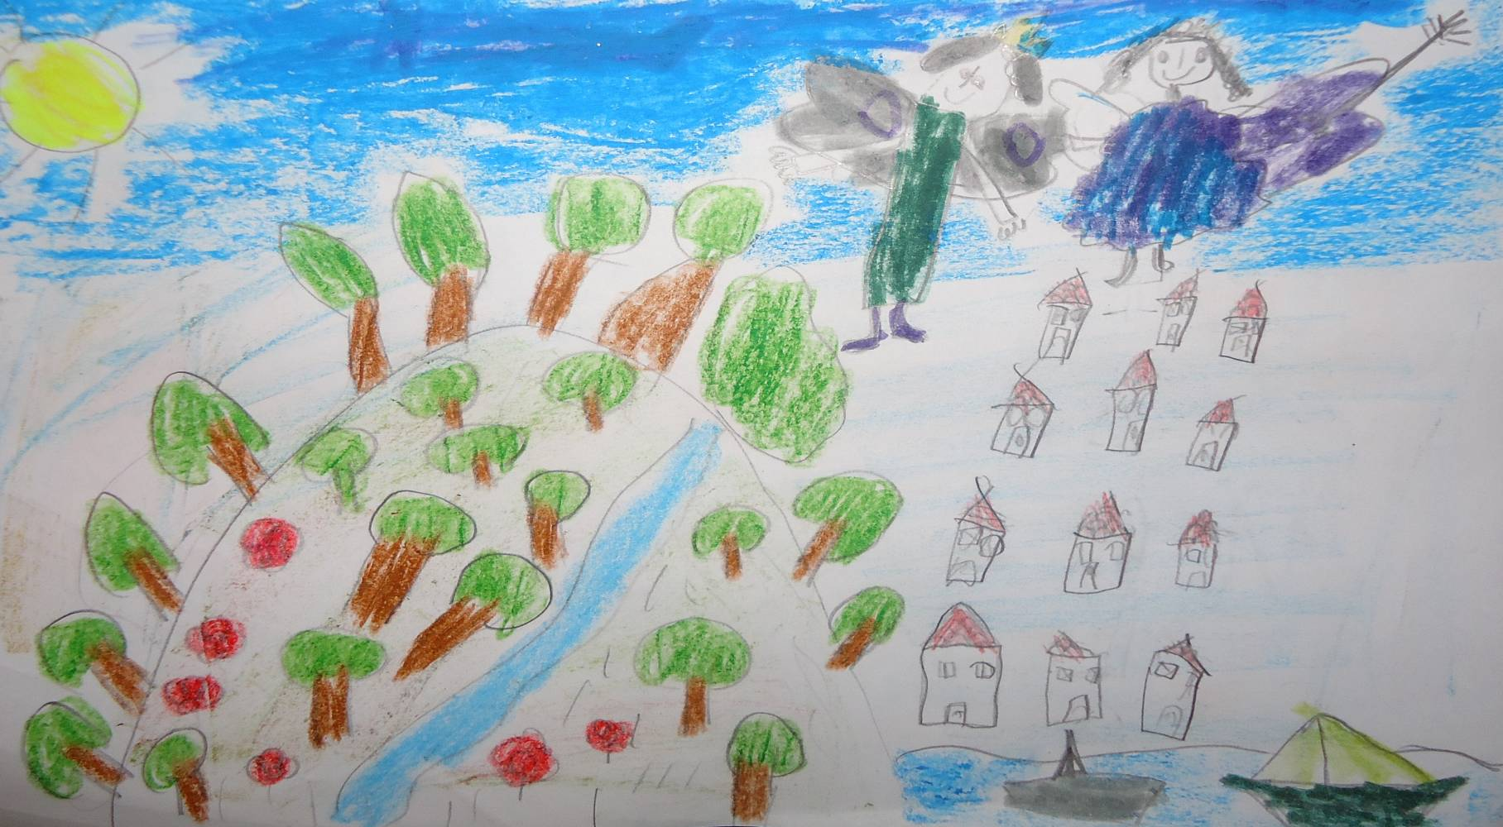
Κι έτσι ενωμένοι αποφάσισαν μια μέρα να ταξιδέψουν για να γνωρίσουν τον κόσμο όλο!! Πέρασαν μέρη πολλά!!!!

Slide 10
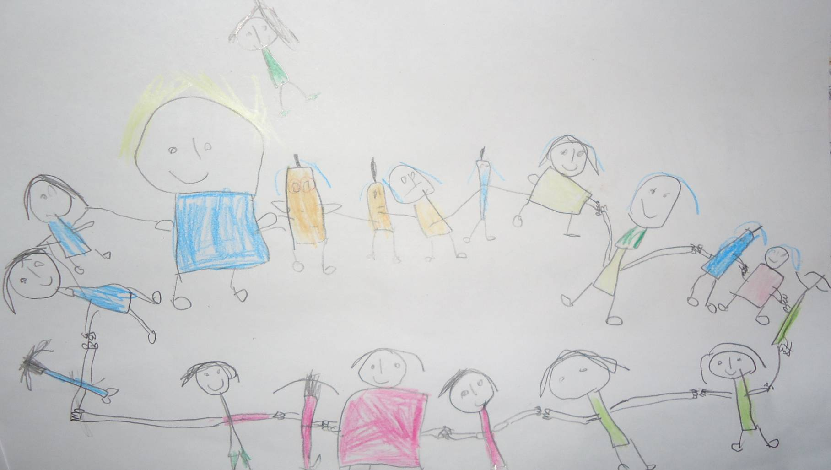
και μια μέρα έφτασαν στη χώρα των χαρτιών και των μολυβιών!! Έτσι τουλάχιστον πίστευαν στην αρχή. Μα καθώς κοιτούσαν πιο προσεκτικά είδαν και πολλά πινέλα και μπογιές και παιχνίδια!!!... Και παιδιά!!!
Πολλά… πολλά…. παιδιά!!!

Slide 11
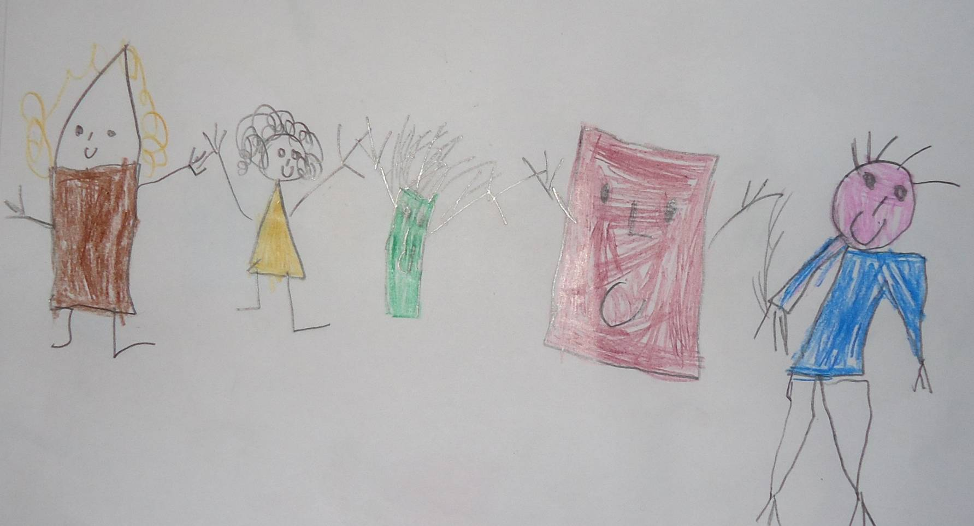
Όλοι μαζί έπαιζαν πολλά παιχνίδια, γελούσαν, τραγουδούσαν.. Και ήταν φίλοι καλοί!!! Τι όμορφα περνούσαν!!!!

Slide 12
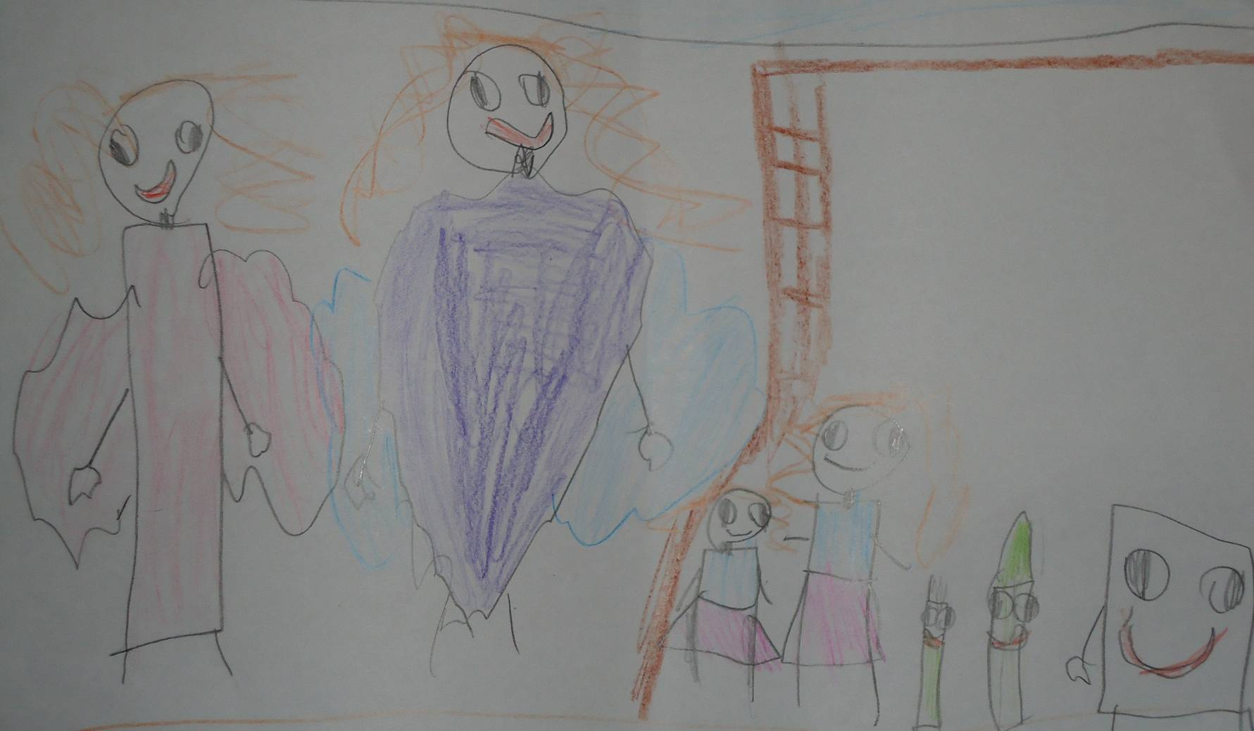
Ο Γραμμούλης και η Φωνούλα δεν μπορούσαν να παίξουν ούτε με τα παιδιά, ούτε με τα πινέλα, ούτε με τα χρώματα, ούτε με τα παιχνίδια, γιατί ήταν αόρατοι!!
Δεν μπορούσαν να γίνουν φίλοι με κανέναν!!
Ήταν σαν να υπήρχε ένας τοίχος ανάμεσά τους!!

Slide 13
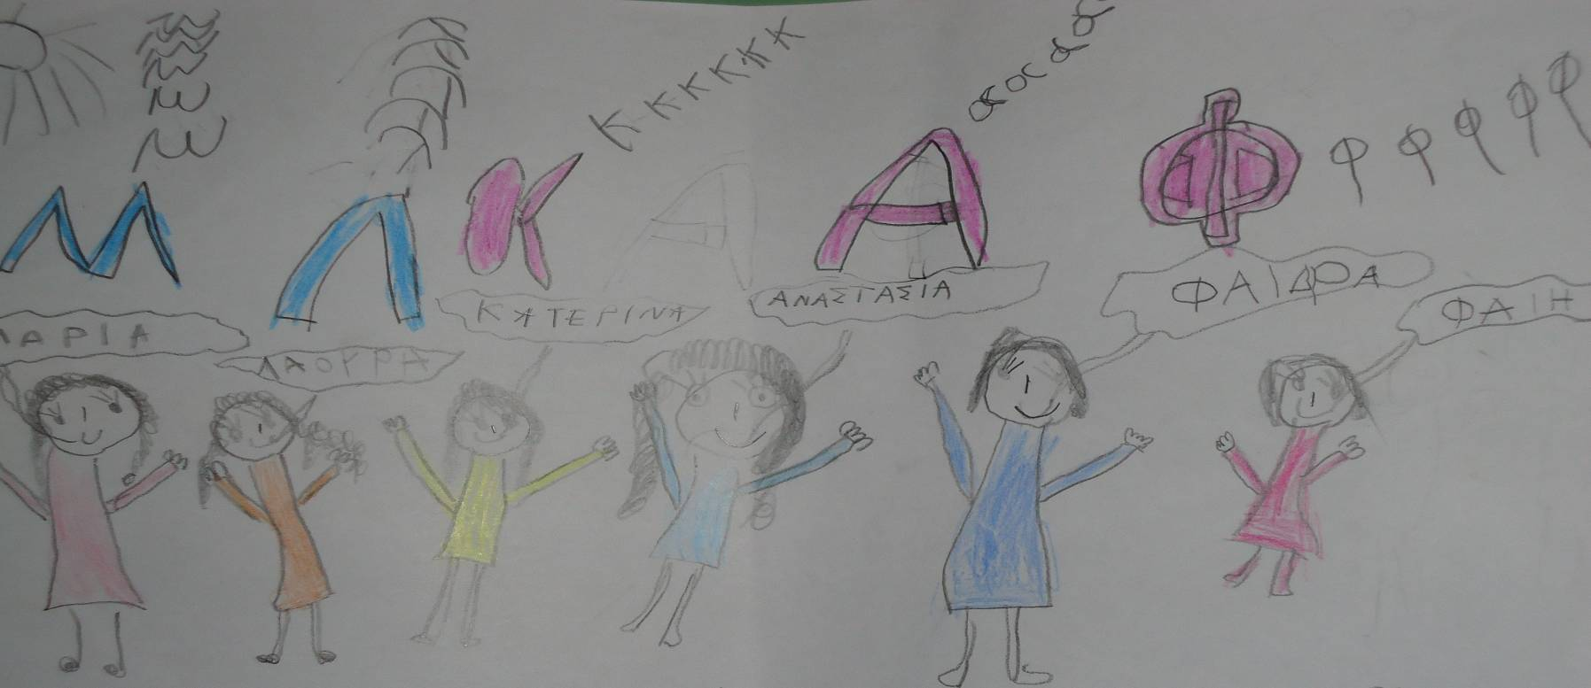
Τότε αποφάσισαν να παίξουν το αγαπημένο τους παιχνίδι. Το παιχνίδι της ΜΕΤΑΜΟΡΦΩΣΗΣ!!Με τη δύναμη που είχαν αποκτήσει με τη συνεργασία τους μπορούσαν να μεταμορφώνονται σε ότι ήθελαν!!
Και να το σχέδιό τους:
Τα παιδιά καθώς έπαιζαν φώναζαν τα ονόματά τους και τότε η Φωνούλα έλεγε στον Γραμμούλη το πρώτο γράμμα από κάθε όνομα που άκουγε και αυτός αμέσως έπαιρνε τη μορφή του γράμματος.

Slide 14
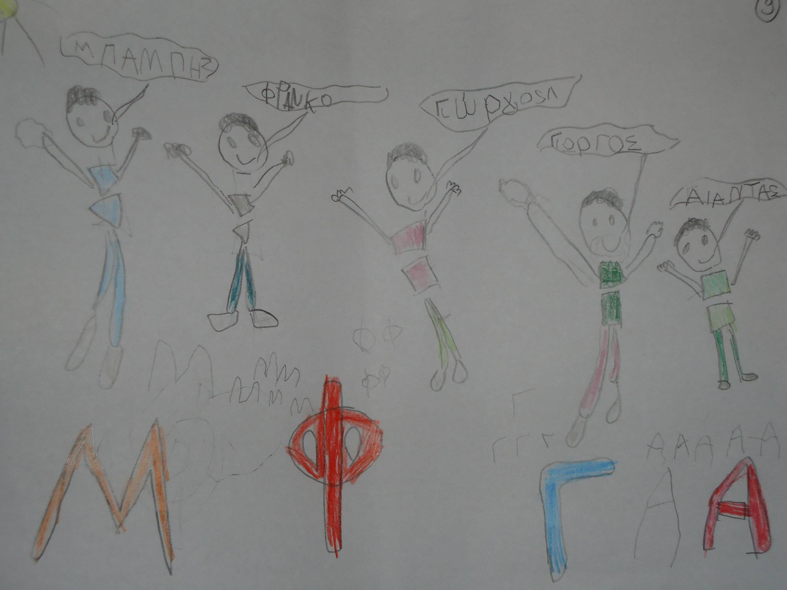

Slide 15
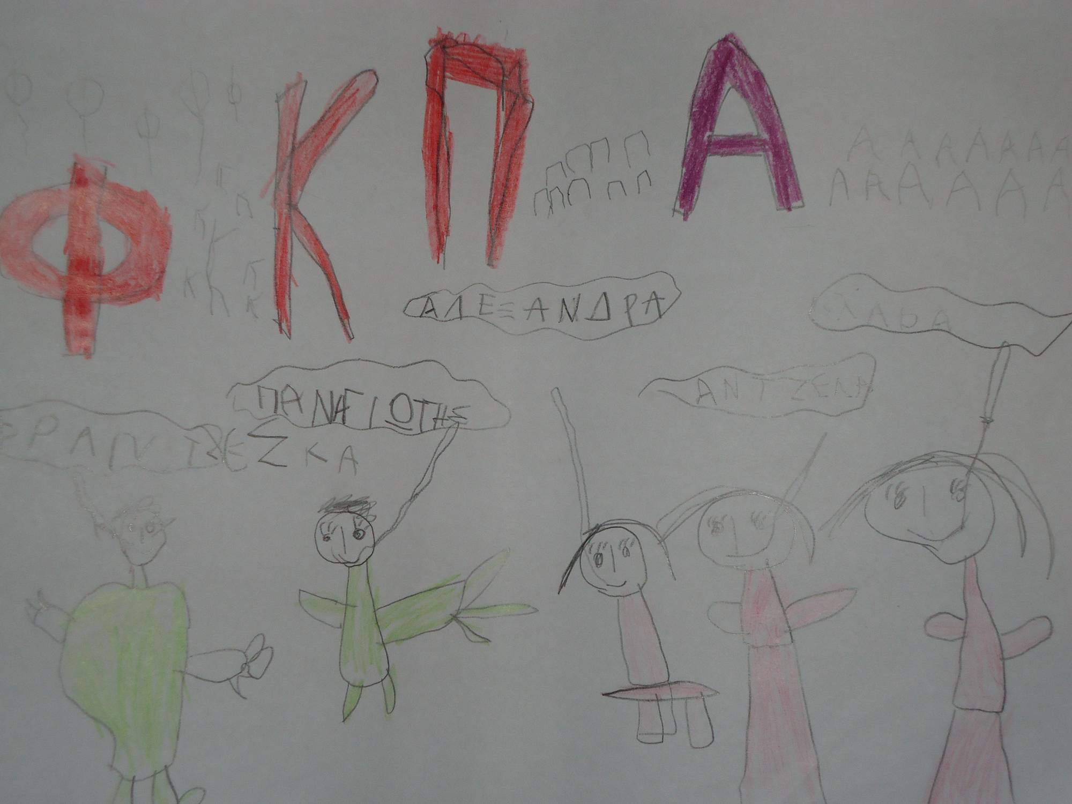

Slide 16
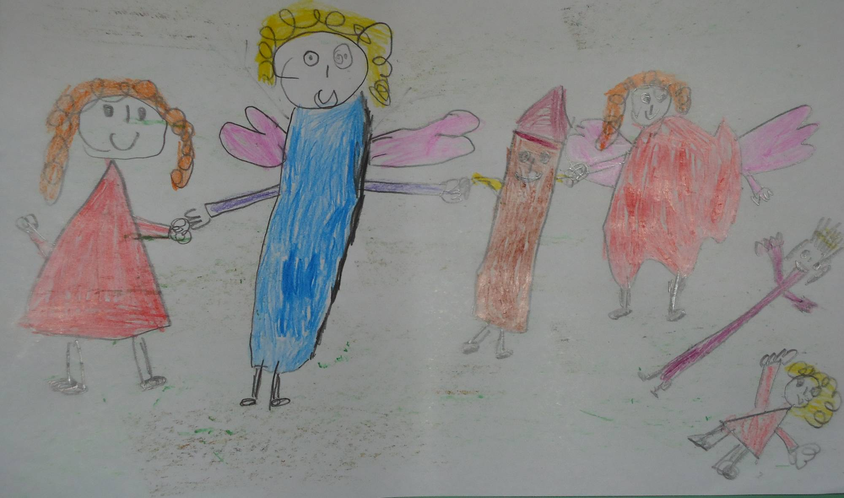
Μ’ αυτό το κόλπο τα παιδιά, τα χρώματα, τα πινέλα, τα χαρτιά και τα παιχνίδια είδαν τον Γραμμούλη και τη Φωνούλα μας και γνωρίστηκαν και έγιναν όλοι μαζί φίλοι καλοί

Slide 17
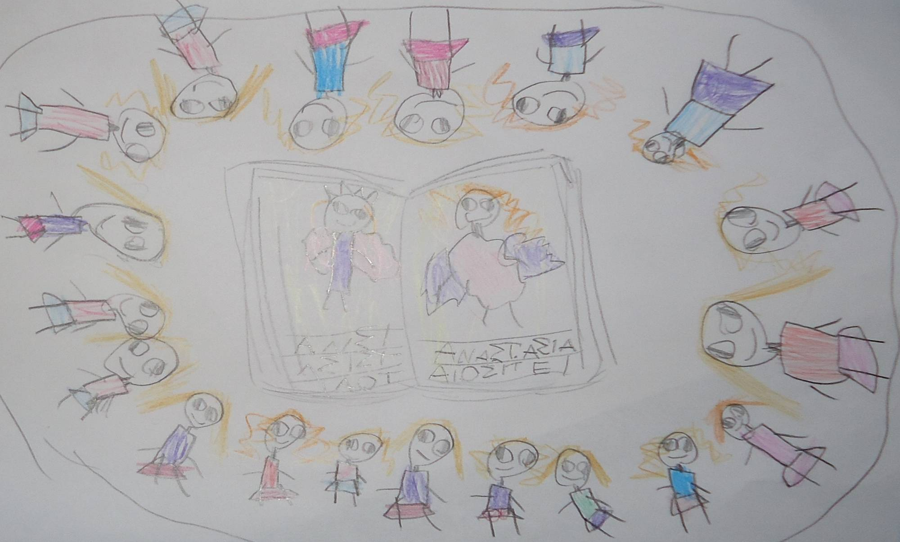
Και ένα από τα παιχνίδια που αγαπούσαν ήταν οι εξερευνήσεις τους στον μαγικό κόσμο των βιβλίων. Έναν κόσμο που ήταν γεμάτος γραμμούλες που ζωντάνευαν με τις φωνούλες!!!!

Slide 18
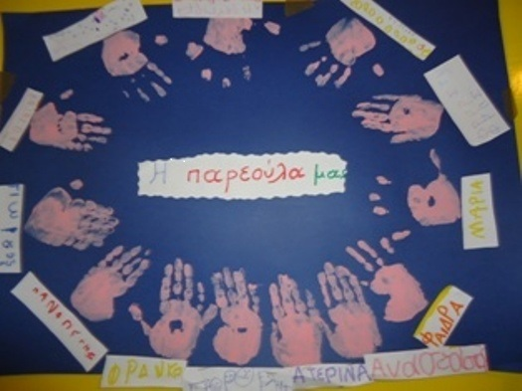
Μόλις τελείωσαν την ιστορία τους ο Γραμμούλης και η Φωνούλα μας χαιρέτησαν και μας είπαν ότι θα συνεχίσουν το ταξίδι για τον Εύοσμο. Θέλουν να επισκεφτούν πολλά σχολεία και να αποκτήσουν αγαπημένους φίλους!!!!
Εμείς τους ευχηθήκαμε καλό ταξίδι και στέλνουμε τους χαιρετισμούς μας στα παιδιά του Ευόσμου!!

Slide 19
3^{ο} ΝΗΠΙΑΓΩΓΕΙΟ ΣΗΠΙΑΔΟΣ-ΜΗΛΙΝΑΣ
ΔΡΟΣΙΤΗΣ ΠΑΝΑΓΙΩΤΗΣ ΚΟΝΤΟΝΙΚΑΣ ΑΙΑΝΤΑΣ-ΓΙΩΡΓΟΣ ΚΟΥΤΣΟΒΑΓΓΕΛΗ ΦΑΙΔΡΑ ΚΟΥΤΣΟΒΑΓΓΕΛΗΣ ΓΙΩΡΓΟΣ ΚΤΕΝΑ ΚΑΤΕΡΙΝΑ ΛΟΥΦΟΠΟΥΛΟΣ ΓΙΩΡΓΟΣ ΝΤΑΣΙΟΥ ΑΛΕΞΑΝΔΡΑ ΝΤΟΥΣΚΟΥ ΑΝΤΖΕΛΑ | ΠΟΤΚΑ ΦΡΑΝΚΟΣ ΠΡΟΔΡΟΜΟΥ ΜΠΑΜΠΗΣ ΣΑΛΑΜΟΥΡΑ ΜΑΡΙΑ ΣΕΦΕΡΗ ΦΡΑΝΤΖΕΣΚΑ ΣΙΜΩΝΗ ΑΝΑΣΤΑΣΙΑ ΣΙΝΑΪ ΛΑΟΥΡΑ ΧΙΩΤΗ ΦΑΙΗ
ΧΑΤΖΗΓΕΩΡΓΙΟΥ ΕΥΘΥΜΙΑ ΑΡΑΠΙΤΣΑ ΓΕΩΡΓΙΑ

